Slide 1
LOK-STÖD

Slide 2
”VERKSAMHET SOM FÖRENINGEN BEDRIVER OCH ANSVARAR FÖR”

Slide 3
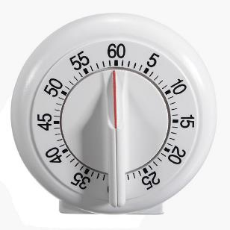
MINST 60 MINUTER
- gemensam samling och avslutning

Slide 4
DELTAGARE
Minst 3 deltagare i bidragsberättigad ålder
Ålder 7-25 år
För funktionsnedsatta ingen övre åldersgräns
Bidrag för max 30 deltagare per aktivitet
En deltagare får bara räknas en gång per dag och idrott

Slide 5
MINST 1 LEDARE
Ledare ska vara lägst 13 år
Ledare ska vara medlem i någon förening inom RF

Slide 6
OBLIGATORISKA UPPGIFTER
Närvarounderlag med: - föreningens namn - idrott - aktivitet - plats - datum och tid - deltagares och ledares namn, personnr, kön, närvaro - undertecknas av respektive ledare

Slide 7
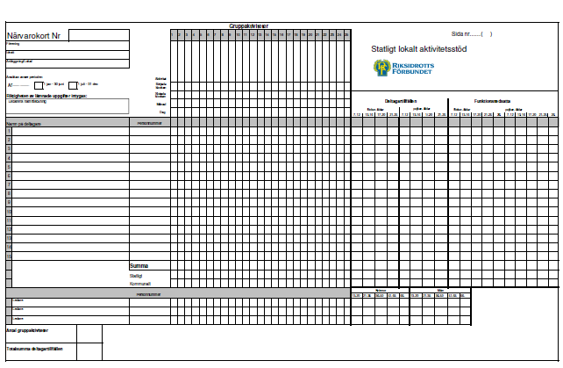
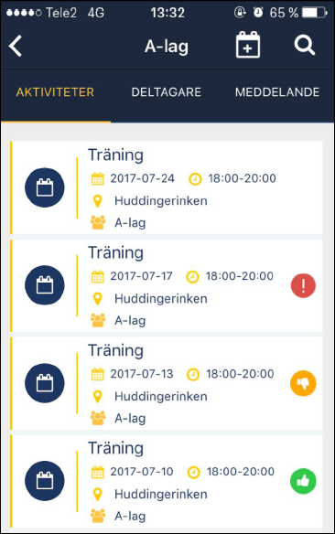
NÄRVAROHANTERING
Närvarokort
IdrottOnline
App (mobiltelefon)

Slide 8
HUR MYCKET PENGAR FÅR MAN?
Ledarstöd | 21 kr
Deltagarstöd | 7 kr
Extra ledarstöd | 5 kr

Slide 9
21 kr
28 kr
49 kr

Slide 10
21 kr
5 kr
28 kr
54 kr

Slide 11
21 kr
70 kr
91 kr

Slide 12
ANSÖKAN
VÅREN = 25 AUGUSTI
HÖSTEN = 25 FEBRUARI
VÅREN
1 JAN – 30 JUNI
HÖSTEN
1 JULI – 31 DEC

Slide 13
FÖRSENAD ANSÖKAN
Ansökan efter sista ansökningsdag får ett avdrag enligt nedan:
26 aug - 1 sept | 2 sept - 15 sept | 16 sept - 30 sept | 1 okt - 15 dec
26 feb - 1 mars | 2 mars - 15 mars | 16 mars - 31 mars | 1 april - 15 jun
-25% | -50% | -75% | -100%

Slide 14
KONTROLL AV ANSÖKAN
- Föreningens närvarokort, som ligger till grund för ansökan. - medlemslista - stadgar - årsmötesprotokoll - verksamhetsberättelse - resultat- och balansräkning - revisionsberättelse

Slide 15
KONTROLL AV ANSÖKAN
Riksidrottsförbundets stadgar: 8 kap, §5
Förening ska:
3. på begäran av RS eller vederbörande SF-, SDF- eller DF-styrelse ställa föreningens handlingar till förfogande, samt lämna av dessa organ begärda uppgifter,
4. föra räkenskaper och upprätta verksamhetsberättelse med resultat och balansräkning, föra protokoll vid årsmöten, andra föreningsmöten och styrelsens sammanträden samt föra medlemsförteckning,
5. hålla årsmöte och härvid, efter verkställd revision, besluta om ansvarsfrihet för styrelsens förvaltning,

Slide 16
Personnummer för både deltagare och ledare
LOK-stödsföreskrifterna §7 Föreningen är skyldig att löpande upprätta redovisning av föreningens gruppaktiviteter med uppgift om…deltagarnas och ledarnas namn, personnummer, kön…
Förordningen (1999:1177)
Behandling av personnummer
6 a § Personnummer får behandlas för prövning och kontroll av statsbidrag enligt denna förordning.

Slide 17
På vilket sätt kan en förening samverka med en kommersiella anläggningen och samtidigt ha möjlighet att söka LOK-stöd?

Slide 18
”LOK-STÖD UTGÅR FÖR IDROTTSLIG VERKSAMHET SOM FÖRENINGEN BEDRIVER OCH ANSVARAR FÖR”

Slide 19
En förening måste på ett aktivt sätt delta i utförande och genomförande. Det kan handla om att
äga/arrendera/hyra/låna en anläggning/plats att bedriva verksamheten på
att tillhandahålla för verksamheten nödvändigt material
att engagera ledare för verksamheten
att övergripande planera verksamheten
Om detta sker genom ett enda avtal som innebär att en och samma utomstående tillhandahåller alla eller en övervägande del av nödvändiga beståndsdelar och kompetenser och i övrigt handhar all eller en övervägande del av den praktiska organiseringen av verksamheten och dess genomförande kan det svårligen ses som att föreningen bedriver och ansvarar för verksamheten, även om föreningen visserligen betalar för den.

Slide 20
BETALNING
KLÄTTER- CENTER

Slide 21
KLÄTTER- CENTER
BETALNING

Slide 22
KLÄTTERCENTER
KLÄTTERCENTER

